Slide 1
Stadsrevisionens roll och uppdrag
Lars Bergsten
Christin Wrangstedt

Slide 2
Ansvarsprövning

Slide 3
Ansvarstagande

Slide 4
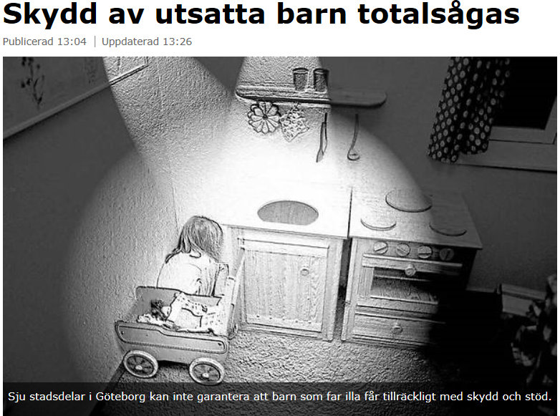
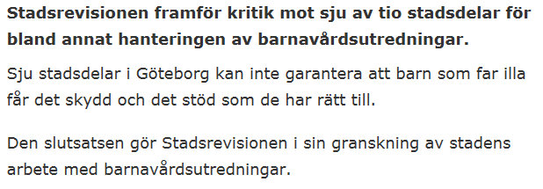

Slide 5
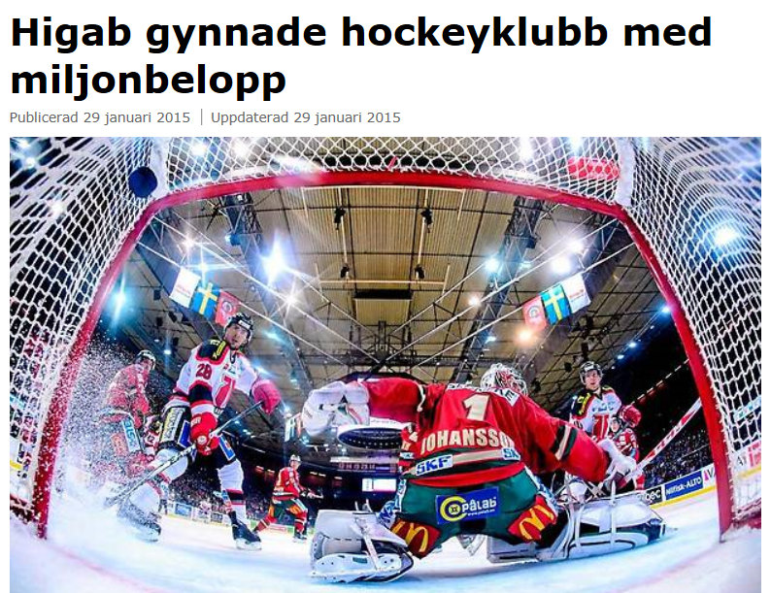

Slide 7
Granskande
Stadsrevisionen och lekmannarevisorer
Yrkesrevisorer (sakkunniga biträden)
Revisionskontor
Revisionsbyråer

Slide 8
Oberoende
Att självständigt välja vad som ska granskas.
Att självständigt välja angreppssätt, metoder och sakkunniga för granskningens genomförande.
Att självständigt göra analys och bedömningar och föra fram dessa.

Slide 9
Verkställande
Kommunstyrelse, nämnder, styrelser, förbund

Slide 10
Nämndernas uppdrag (KL 6 kap. § 7)
Nämndernas uppdrag är…
att verksamheten bedrivs enligt de mål och riktlinjer som fullmäktige bestämt
att den interna kontrollen är tillräcklig
att verksamheten bedrivs på ett i övrigt tillfredsställande sätt.

Slide 12
Kort om den kommunala revisionen
Revisionen är ett lokalt demokratiskt kontrollinstrument, en del av den kommunala självstyrelsen.
Revisionen ska bidra till att värna och utveckla demokrati, rättssäkerhet och effektivitet.
Det är de förtroendevaldas ansvar som granskas, bedöms och prövas. Det kallas för revisionsansvar.

Slide 13
Kort om den kommunala revisionen
Revisorerna utövar inte partipolitik i sin granskning.
Revisorerna slår vakt om sitt oberoende i förhållande till uppdragsgivaren fullmäktige och till de som granskas, genom att
… självständigt välja vad som ska granskas
… självständigt välja angreppssätt, metoder och sakkunniga
… självständigt göra analys och bedömningar

Slide 14
Revisorernas uppdrag
Kommunallagen 9 kap
Revisorerna ska granska och bedöma om verksamheten sköts…
Ändamålsenligt: om verksamheten efterlever och lever upp till fullmäktiges mål, beslut och riktlinjer.
Ekonomiskt tillfredsställande: om verksamhetens resultat och resurser står i rimligt förhållande till varandra.

Slide 15
Revisorernas uppdrag forts.
Kommunallagen 9 kap
Revisorerna ska granska och bedöma …
Räkenskaper: om verksamhetens ekonomiska redovisning upprättas i enlighet med lagstiftning och god redovisningssed och ger en rättvisande bild av resultat och ställning.
Intern kontroll: om ledning och styrning, uppföljning och kontroll är tillräcklig.

Slide 16
Lagstadgade tilläggsuppdrag
Revisorerna ska anmäla misstanke om förmögenhetsrättsligt brott. Anmälan till nämnd och vidare till fullmäktige.
Revisorerna ska bedöma om resultatet i delårsrapport och årsbokslut är förenligt med de mål fullmäktige beslutat om.
Revisorerna ska intyga om öppen och separat redovisning har skett enligt insynslagen.

Slide 17
Lekmannarevisorernas uppdrag
Aktiebolagslagen 10 kap 3 §
Revisorerna ska granska och bedöma verksamhetens…
Ändamålsenlighet: om verksamheten efterlever och lever upp till fullmäktiges mål, beslut och riktlinjer.
Intern kontroll: om ledning och styrning, uppföljning och kontroll är tillräcklig.

Slide 18
Revisorernas uppdrag
Nämnder (kommunallagen)
Verksamhet
Intern kontroll
Ekonomi (underleverantör)
Stadsrevisionen
Bolag (aktiebolagslagen)
Verksamhet
Intern kontroll
Stadsrevisionen

Slide 19
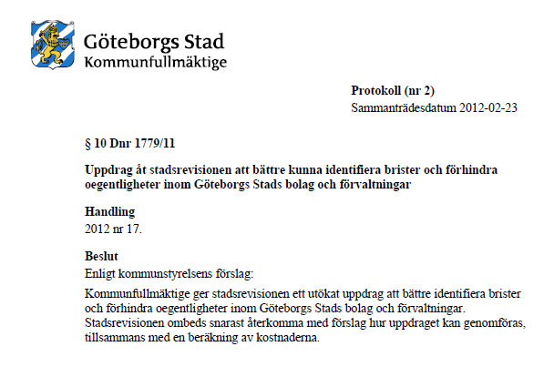

Slide 20
God revisionssed…
…är de goda principer och tillvägagångs- sätt som är allmänt vedertagna
…tar vid där lagstiftningen slutar, fyller på och tolkar uppdraget och hur det utförs
…formas och utvecklas successivt över tiden av revisorerna själva
… utgår från den kommunala sektorns förutsättningar.

Slide 21
Grunder för ansvarsprövning
Bristande måluppfyllelse, ohörsamhet till mål och riktlinjer
fastlagda av fullmäktige eller i föreskrifter.
Bristande styrning, ledning, uppföljning och kontroll.
Förtroendeskada eller annan immateriell skada.
Ekonomisk skada.
Obehörigt beslutsfattande.
Icke lagenlig verksamhet, brottslig gärning.
Otillräcklig beredning av ärenden.
Ej rättvisande redovisning.
SKL:s ansvarsprövningsbank

Slide 22
Revisionsreglemente
Revisorsgruppen
22 revisorer ansvarar för granskning av kommunstyrelse och nämnder.
Samordnar revisionen av hela staden.
Lekmannarevisorer
2 och 2 ansvarar för granskning av bolagsstyrelser
Arbetsformer och befogenheter
Revisorsgruppen får kalla nämnd/styrelseledamöter
Revisorskollegiet
Förvaltning, arbetsgivare, upphandling och årsredovisning

Slide 23
STADSREVISIONENS VISION är att stärka tilltron till det demokratiska systemet.

Slide 24
Revisorernas mål
Stadsrevisionen ska uppfattas som oberoende, publik och tydlig.
Stadsrevisionen ska ha hög trovärdighet och skapa högt förtroende för revisionens iakttagelser.
Stadsrevisionen ska besöka alla nämnder och styrelser årligen för att skapa utrymme för en aktiv dialog och informera om iakttagelser från föregående års revision.

Slide 25
Kommunikation med fullmäktige
Regelbundna träffar med fullmäktiges presidium.
Revisorerna deltar som regel vid fullmäktiges möten.
Revisorerna översänder löpande under året rapportsammandrag till fullmäktige för att ledamöterna skall få kännedom om granskningsresultat och ha möjlighet att diskutera dem.
Lämnar en revisionsberättelse och en årsredogörelse som sammanfattar årets granskning inför fullmäktiges ansvarsprövning

Slide 26
Revisorernas arbetssätt
Revisorerna eftersträvar ett samordnat arbete
- inom revisorsgruppen
- mellan revisorsgruppen och lekmannarevisorerna
Saklighet och opartiskhet ska prägla revisionsarbetet
Samverkan inom Starev
Sakkunniga följer nationell normering för kommunal revision
Stadsrevisionen har såväl intern som extern kvalitetssäkring av granskningsuppdraget

Slide 27
Riskanalys – vad som granskas
En verksamhetsrisk kan definieras som:
Hotet att en händelse eller agerande/icke-agerande ogynnsamt skall inverka på en organisations förmåga att uppnå sina verksamhetsmål samt utföra sina uppdrag på ett framgångsrikt sätt.
Kriterier för utvärdering av risker:
Konsekvens – Om denna situation inträffar vad blir konsekvensen under en period på noll till tre år?
Sannolikhet – Hur stor är sannolikheten att situationen kommer att inträffa oavsett förmågan att hantera/ kontrollera risken?
Sekundär risk | Primär risk
Liten risk | Sekundär risk
Konsekvens
Sannolikhet

Slide 28
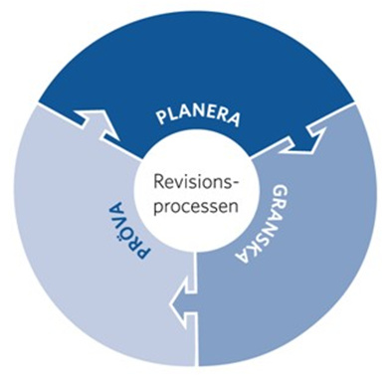

Slide 29
Stadsrevisionen i Göteborg:
Revisorskollegiet
7 ordinarie, 4 ersättare
Revisorsgruppen
22 revisorer
Revisionskontoret
31 anställda
F-valda revisorer
KS
Facknämnder
SDN
Lekmannarevisorer
Kommunala bolag
Revisionsbyråer
(redovisningsrevision)
F-valda revisorer
Samordnings- och kommunalförbund

Slide 30
Stadsrevisionens kvalitetsarbete
De förtroendevalda revisorernas uttalanden är väl underbyggda
Utveckling av den yrkesrevisionella granskningen
Extern kvalitetskontroll
(STAREV samarbete)
Årlig kvalitetsuppföljning
(certifierade yrkesrevisorer)
Kvalitetssäkring av årlig granskning
(teamledarna)
Kvalitetssäkring av fördjupade granskningar
(samordnaren för fördjupade granskningar)

Slide 31
KONTAKT: Stadsrevisionen i Göteborg Lars Bergsten, 368 07 23 lars.bergsten@stadsrevisionen.goteborg.se Christin Wrangstedt, 368 07 18 christin.wrangstedt@stadsrevisionen.goteborg.se

